Slide 1
Federated Learning & Flower Framework

Slide 2
목차
연합학습 소개
Optimization
연합학습 적용을 위한 프레임워크
Flower Framework

Slide 3
연합학습 소개
1. 배경
모바일 기기의 사용이 증가하고 성능이 향상됨에 따라, 인공지능 학습을 통해 사용자의 편의를 증대할 수 있는 데이터가 이러한 기기에 축적되고 있다.
그러나 이러한 데이터는 개인정보 보호 문제 또는 방대한 양의 데이터를 학습 서버로 전송하는 것에 대한 어려움 등으로 인공지능 학습에 활용하는 데에 제한이 존재한다.
연합학습은 이러한 문제점을 해결하고자 등장하였다.
Learning task는 서버가 편성한 클라이언트들의 참여로 해결된다. 클라이언트들은 서버로 업로드 되지 않는 로컬 데이터셋을 가지고 서버가 유지하는 global model의 update를 계산하여 그 결과만 공유한다.

Slide 4
연합학습 소개
2. 학습 방법
한 라운드(round)는 다음과 같은 단계를 거친다.
Client selection : 서버는 학습에 참여할 클라이언트를 선별한다.
Broadcast : 서버는 기존의 global 모델을 선별한 클라이언트로 전송한다.
Client computation : 각각의 클라이언트는 각자의 데이터와 global 모델을 기반으로 local 모델을 학습하여 loss 값을 도출한다. 이 단계는 병렬적으로 진행된다.
Aggregation : 클라이언트가 학습한 값(local 모델의 매개변수 또는 local 모델과 global 모델의 차이)을 서버로 전송하면, 서버는 전송 받은 결과값을 취합한다.
Model update : 서버는 취합한 결과를 이용하여 optimization을 통해 global 모델을 업데이트한다.

Slide 5
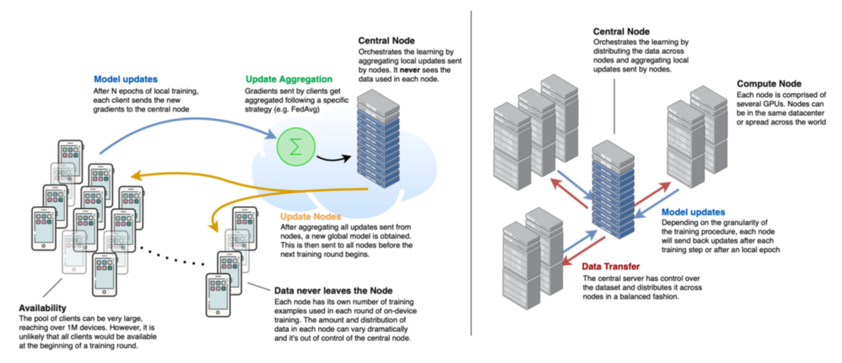
연합학습 소개
2. 학습 방법

Slide 6
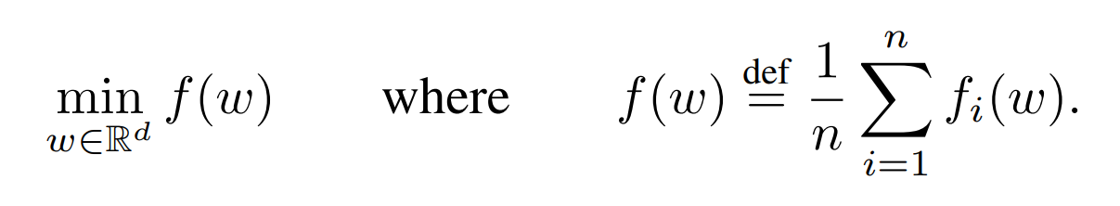
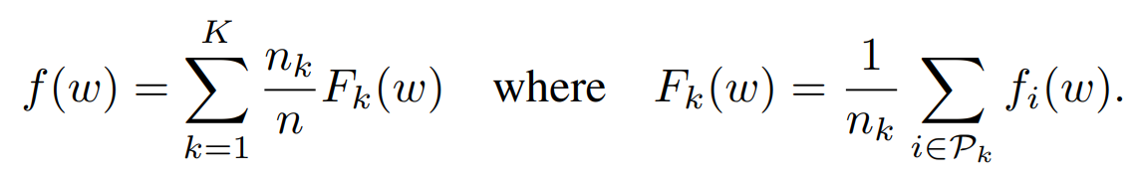
Optimization
1. Federated Learning Optimization

Slide 7
Optimization
1. Federated Learning Optimization
FL 최적화는 일반적인 분산 최적화와 구분되는 특징이 있다.
non-IID : 특정 클라이언트에 대한 훈련 데이터는 일반적으로 특정 사용자의 모바일 장치 사용에 기초하므로, 특정 사용자의 로컬 데이터 세트는 모집단 분포를 나타내지 않을 것이다.
Unbalanced : 일부 사용자는 다른 사용자보다 훨씬 더 많은 서비스 또는 앱을 사용하여 다양한 양의 로컬 교육 데이터로 이어질 수 있다.
massively distributed : 최적화에 참여하는 클라이언트 수가 클라이언트 당 평균 예제 수보다 훨씬 많을 것으로 예상된다.
limited communication : 모바일 기기는 자주 오프라인 상태이거나 느리거나 비용이 많이 드는 연결 상태에 있다.

Slide 8
Optimization
1. Federated Learning Optimization
Client Drift, 데이터의 불균형도
Communication Bottleneck
Privacy Problems
Large Scale Federated Learning

Slide 9
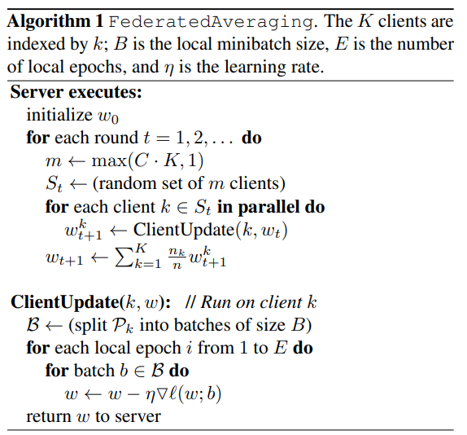
FedSGD / FedAvg / FedAvgM
2. FedSGD / FedAvg / FedAvgM
FedSGD
E = 1, B = ∞
FedAvgM : FedAvg + momentum
server-side의 aggregation 과정에 momentum을 적용

Slide 10
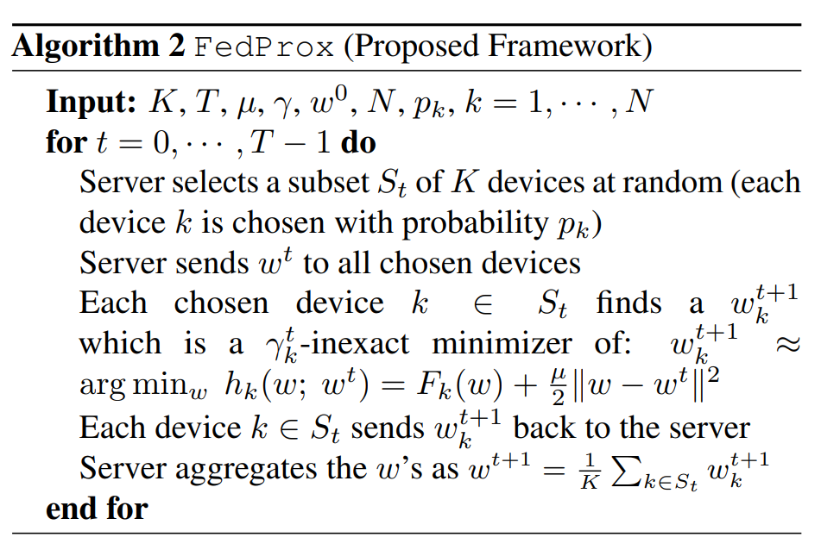
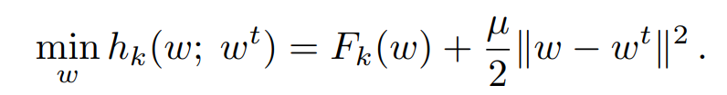
FedProx
3. FedProx
FedAvg + Proximal Term
로컬 업데이트를 제한하여 업데이트 된 로컬 모델이 글로벌 모델에서 멀어지는 것을 방지
각 디바이스가 수행하는 양을 고정하지 않음

Slide 11
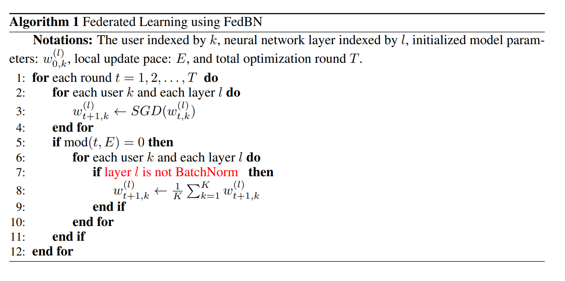
FedBN
4. FedBN
FedAvg
+
Batch Normalization
Local model에
BN layer 추가

Slide 12
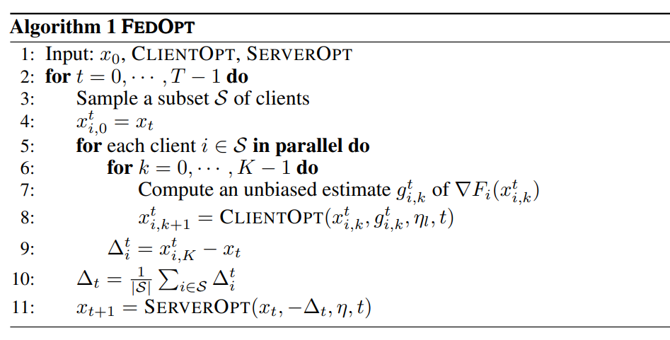
FedAdagrad / FedYogi, FedAdam
FedOpt
Client와 Server에 각각
gradient based optimizer를 적용

Slide 13
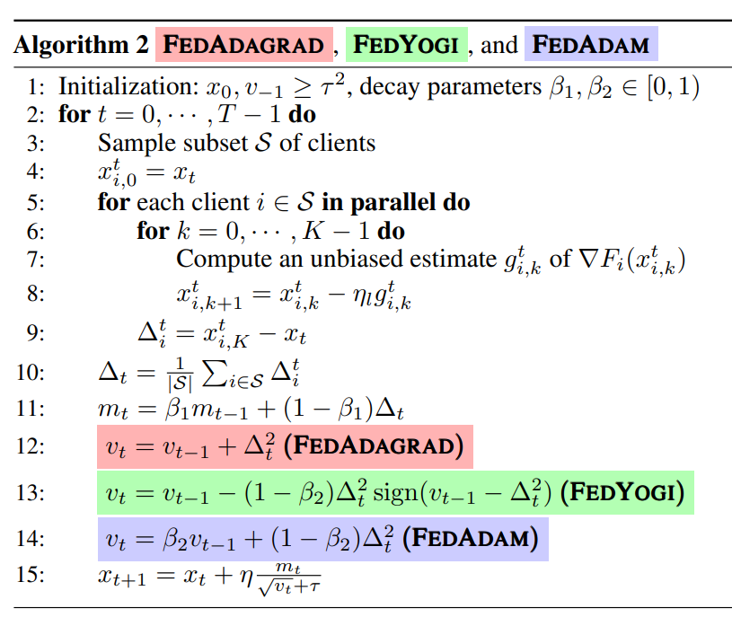
FedAdagrad / FedYogi, FedAdam
5. FedAdagrad / FedYogi, FedAdam
Client drift & Lack of adaptive learning rate
-> use of non-collaborative optimization algorithms
ServerOpt: Adaptive Optimizer (AdaGrad, Yogi, Adam)
ClientOpt: SGD

Slide 14
Other Algorithms…
SCAFFOLD : FedAvg + control variate
각각의 client마다 client-drift를 예측한 값을 이용하여 local update를 수정하여 client-drift를 완화
FedDyn
FedMA : Federated Learning + matched averaging
FLRA(FedRobust)
FedDC : Local drift variable을 이용해 편향된 local model로 인한 영향을 완화
FedNova : normalized aggregation
ComFed : Client-side, Server-side 양측의 프로세스를 향상, 총 9가지
Client-side : FedProx, Scaffold, FedNova
Server-side : FedAdagrad, FedAdam, FedYogi

Slide 15
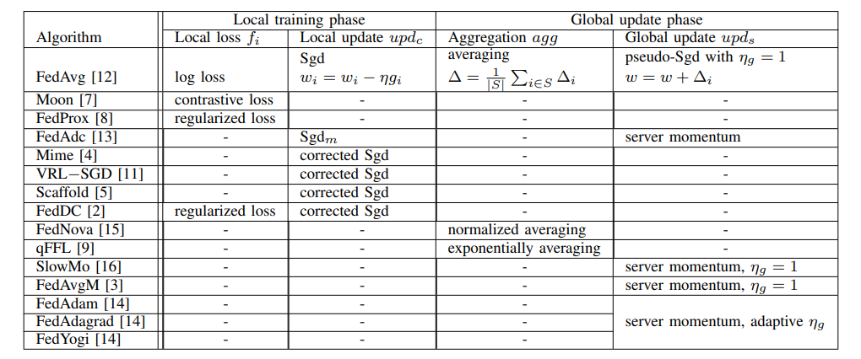
Other Algorithms…

Slide 16
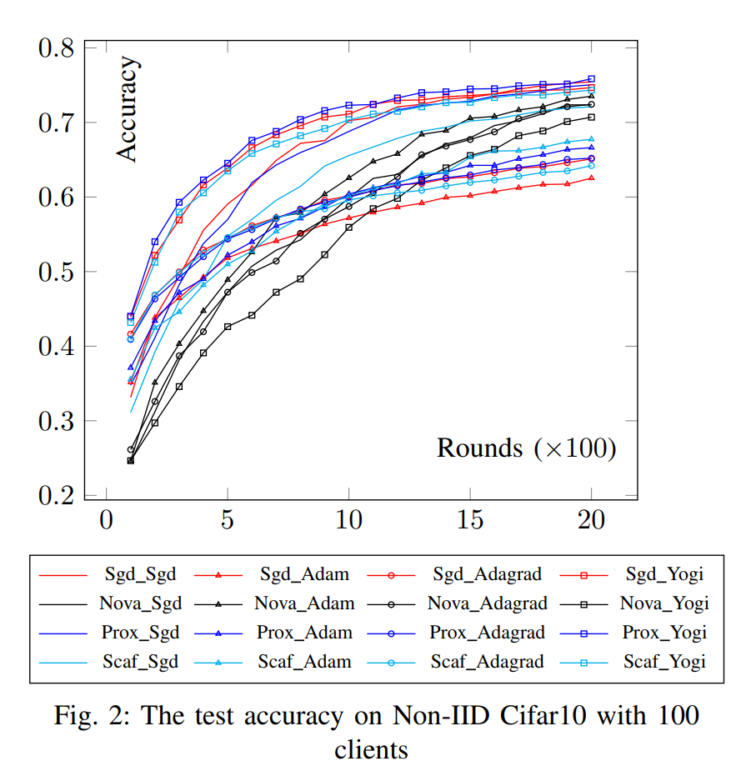
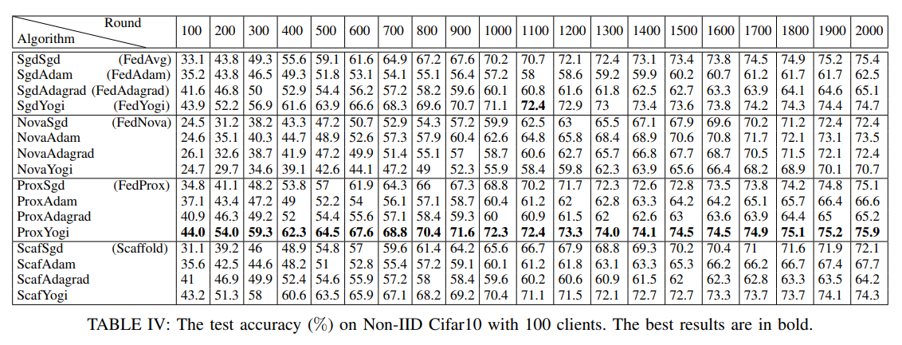
Other Algorithms…

Slide 17
프레임워크
TensorFlow Federated
FedML
PySyft
Leaf
Sherpa.ai Federated Learning and Differential Privacy Framework
PyVertical
FATE
PaddleFL
Clara Training Framework
Fedlearner
Flower Framework

Slide 18
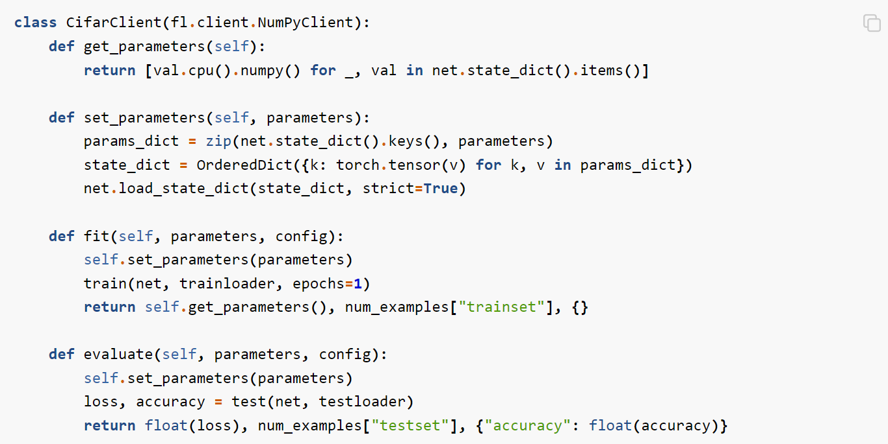
Flower Framework
1. Quickstart PyTorch - client

Slide 19
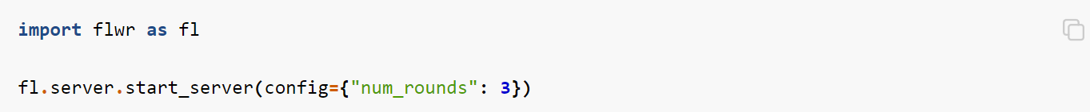
Flower Framework
2. Quickstart PyTorch - server

Slide 20
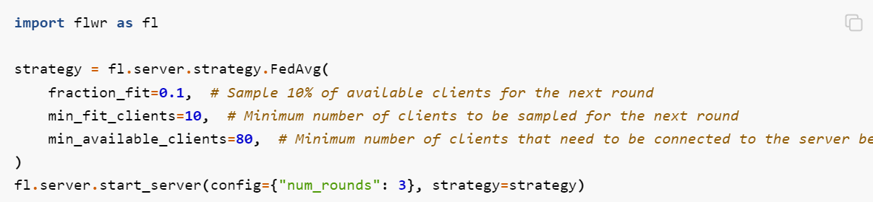
Flower Framework
2. Implementing strategies - server

Slide 21
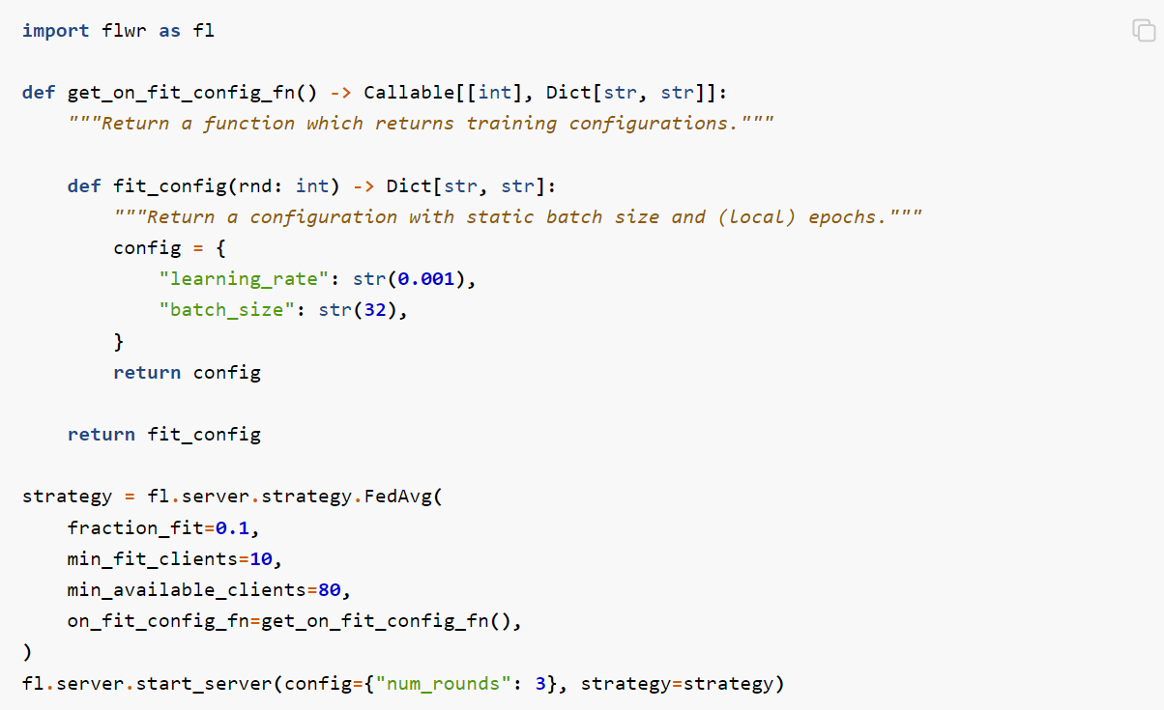
Flower Framework
2. Implementing strategies - server

Slide 22
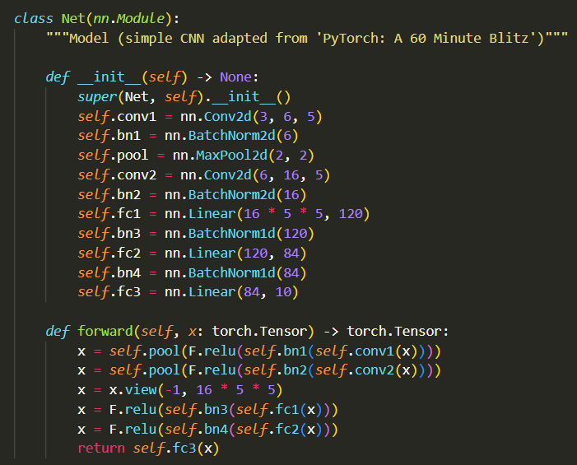
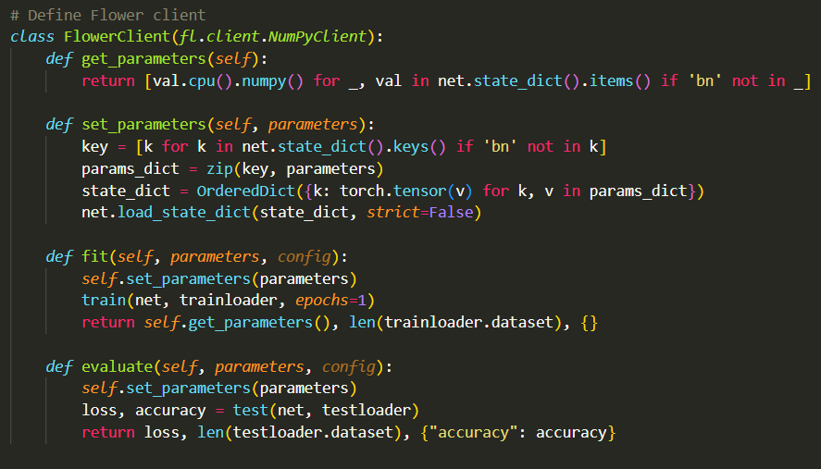
Flower Framework
3. FedBN

Slide 23
Flower Framework
4. API
5. Evaluation
client
Client
start_client
NumPyClient
start_numpy_client
start_simulation
server
server.start_server
server.strategy
server.strategy.Strategy
server.strategy.FedAvg
server.strategy.FedAvgM
server.strategy.QFedAvg
server.strategy.FaultTolerantFedAvg
server.strategy.FedOpt
server.strategy.FedAdagrad
server.strategy.FedAdam
server.strategy.FedYogi
Centralized evaluation
Server-side
Needs a server-side dataset
Evaluate after every round (after aggregation)
Evaluate current global model parameters
Federated Evaluation
Client-side
Does not need centralized dataset
Happens in Client.evaluate
Can be configured from server-side
Client.fit can return evaluation results

Slide 24
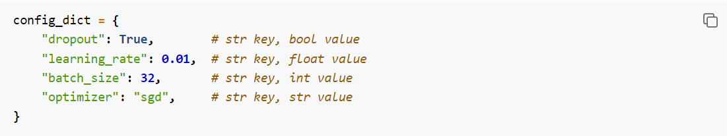
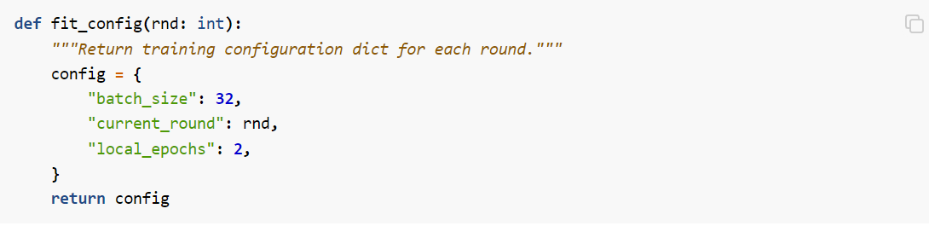
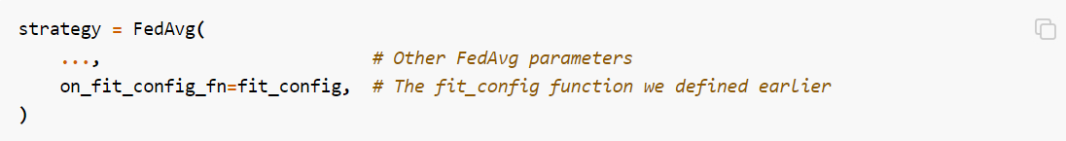
Flower Framework
6. Configuring Client
Control client-side hyperparameters from server-side
Configuration values
Dictionary mapping : keys – str, values – bool, bytes, double, int, or str
Configuration from built-in strategies (configuration functions) - server

Slide 25
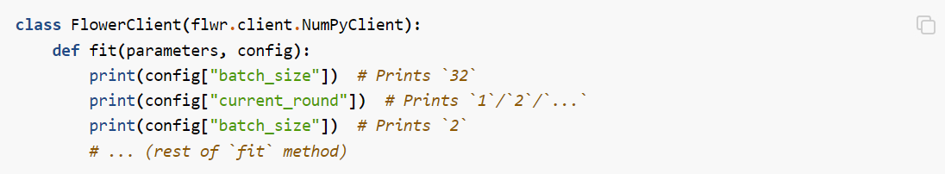
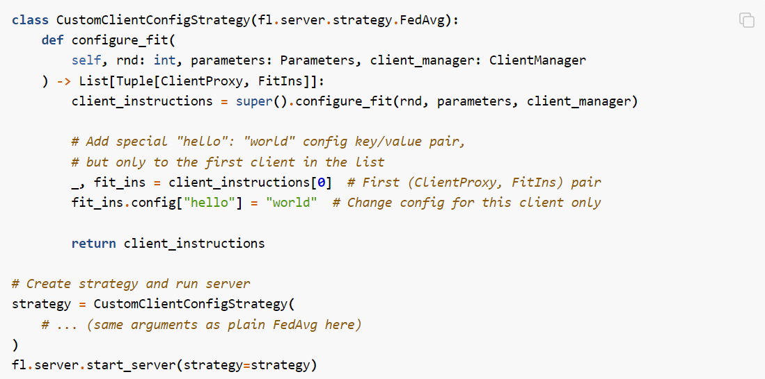
Flower Framework
6. Configuring Client
Configuration from built-in strategies (configuration functions) - client
Can also configure evaluation (on_evaluate_config_fg)
Configuring individual client
Sending different configurations to different clients

Slide 26
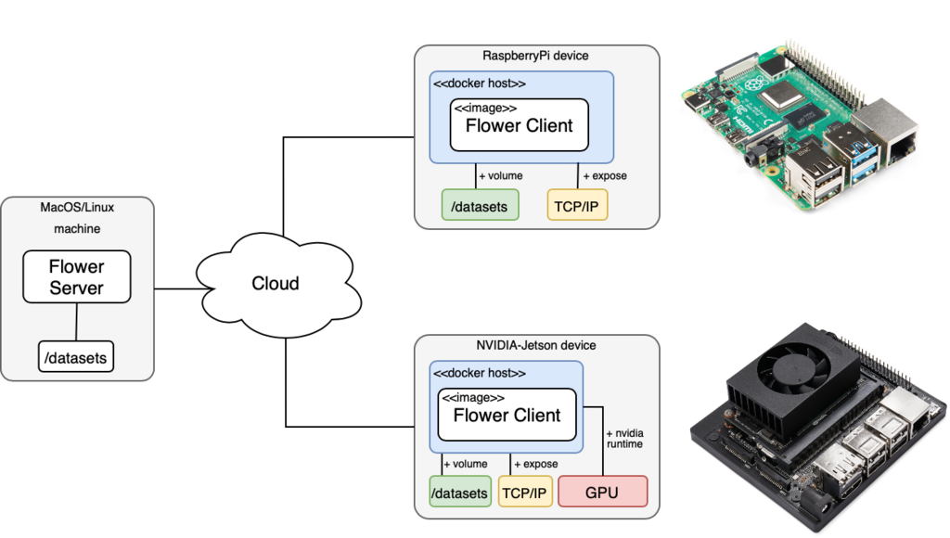
Flower Framework
7. On Embedded Devices
Demo
flower/examples/embedded_devices at main · adap/flower · GitHub
Install Docker in embedded device

Slide 27
Flower Framework
8. Secure Aggregation Protocols
From Flower Framework 2022 summit
SecAgg
SecAggPlus
LightSecAgg
Secure Aggregation Protocols - Flower 1.0.0

Slide 28
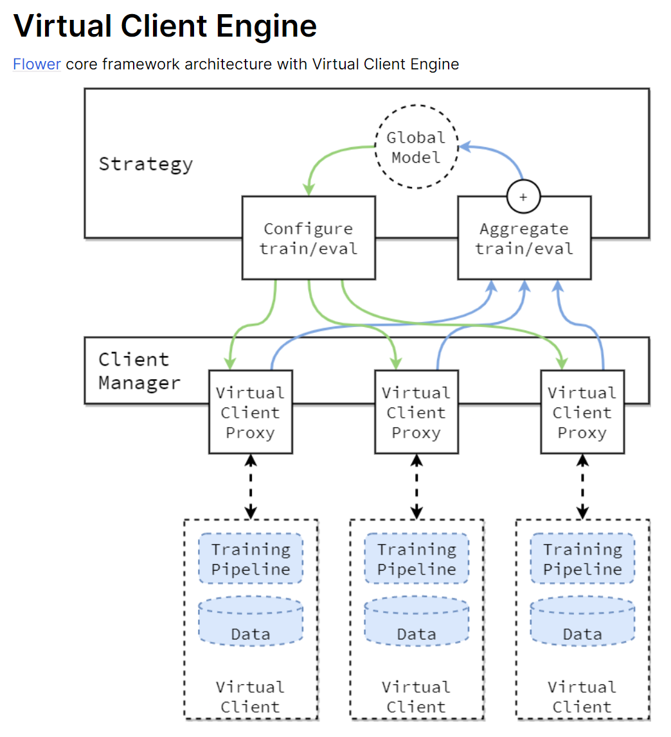
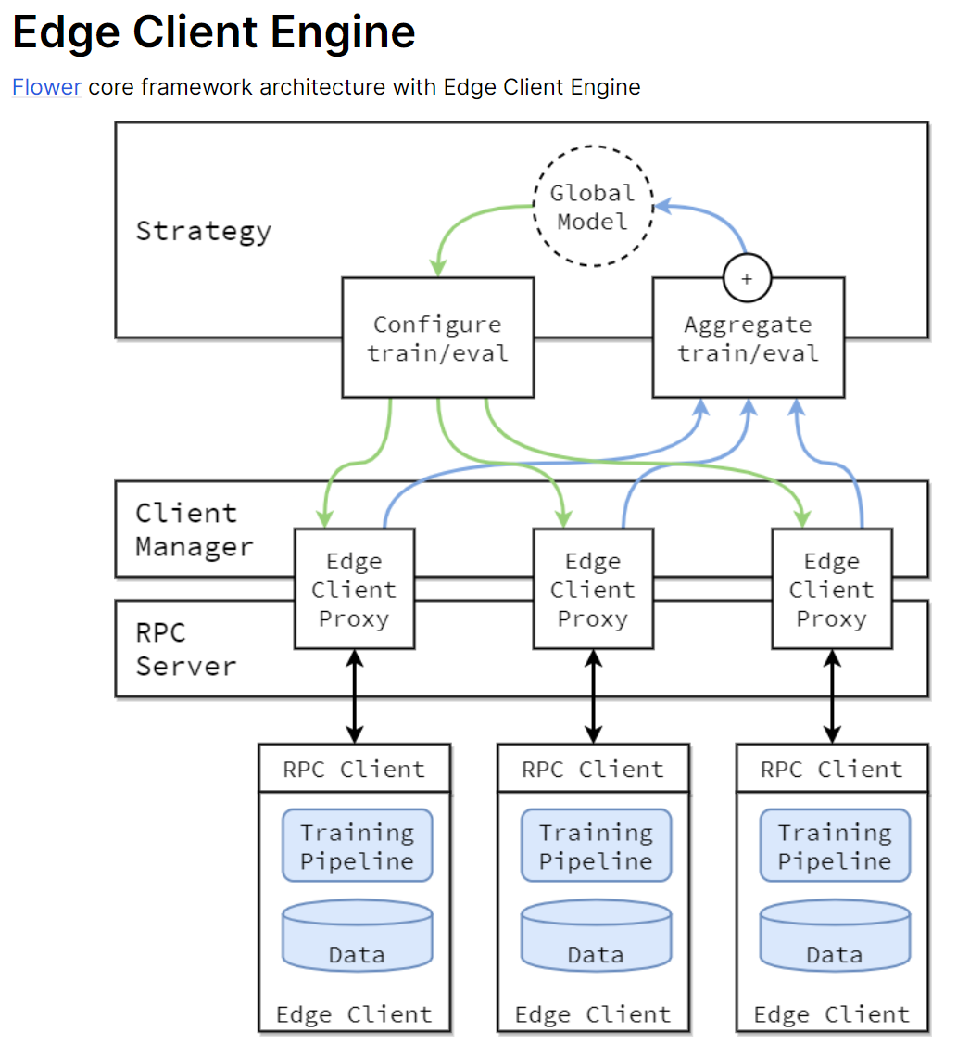
Flower Framework
9. Flower Architecture

Slide 29
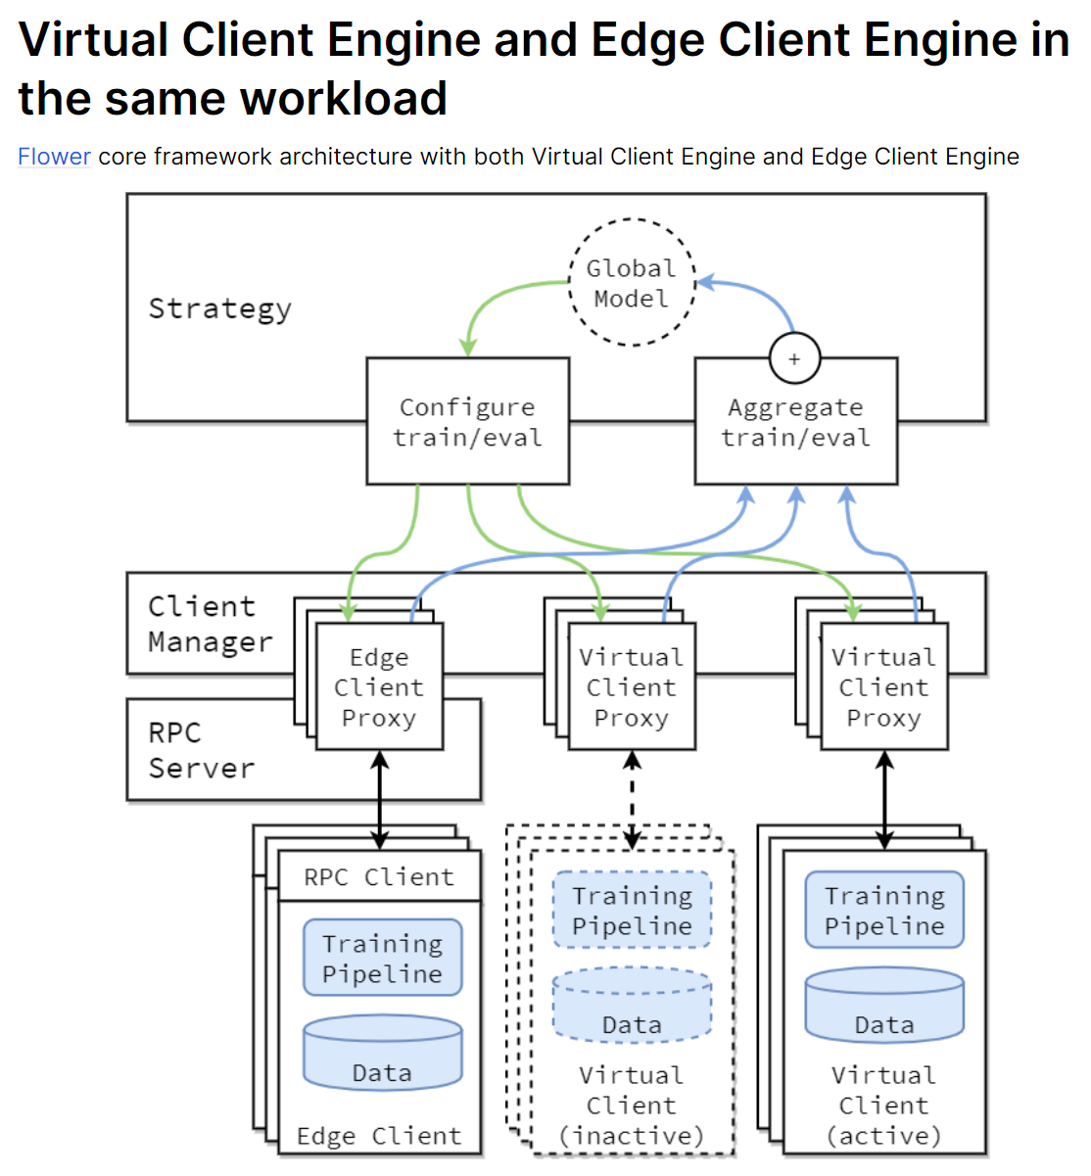
Flower Framework
9. Flower Architecture

